Slide 1
«Моя мечта – собственный бизнес»
Муниципальное бюджетное общеобразовательное учреждение «средняя школа №53»
Автор работы: Дроздов Всеволод
Класс: 10, школа 53
Руководитель от школы: Маслова Маргарита Александровна
Руководитель от вуза: Медведева Мария Валерьевна

Slide 2
Перед любым человеком, решившим заниматься предпринимательством, стоит вопрос: «С чего начать?»
Создание своего дела необходимо начинать с планирования.

Slide 3
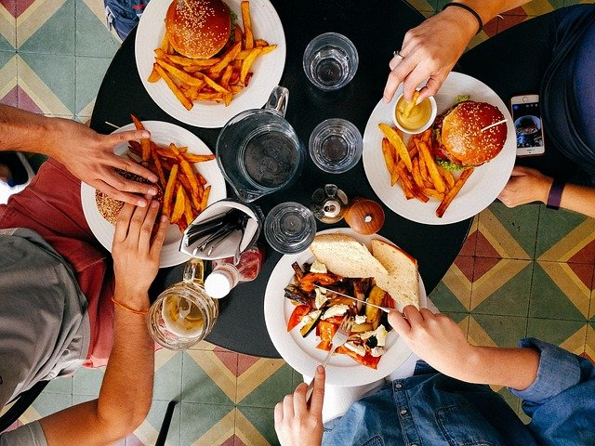
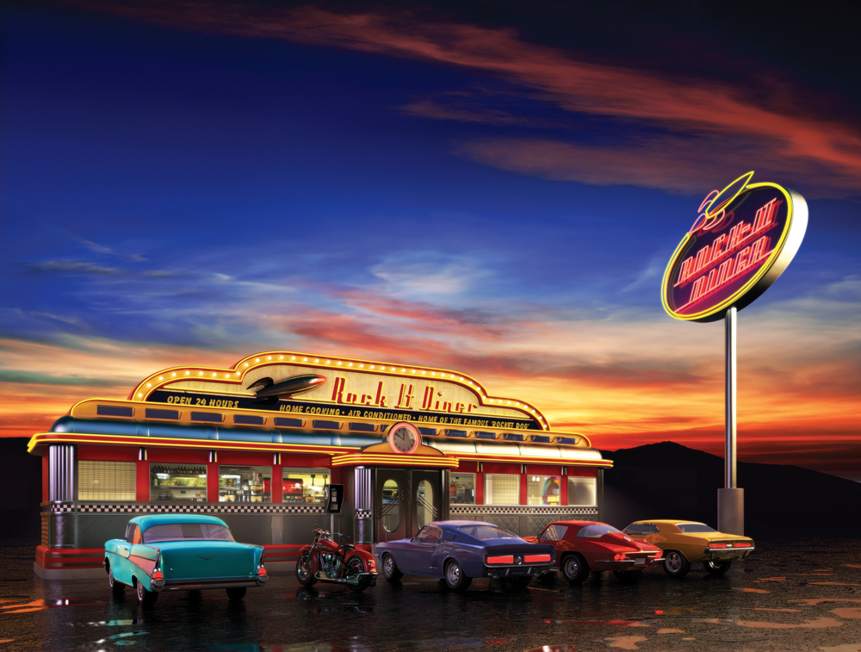
Выбор отрасли. Мой выбор – сфера общественного питания
Заведения
заготовочные
доготовочные
полного цикла
Заведение доготовочного типа Придорожное кафе

Slide 4
Форма организации. Мой выбор ИП
Для открытия своего бизнеса я выбрал форму ИП.
Такое предприятие гораздо
проще как зарегистрировать, так и закрыть.

Slide 5
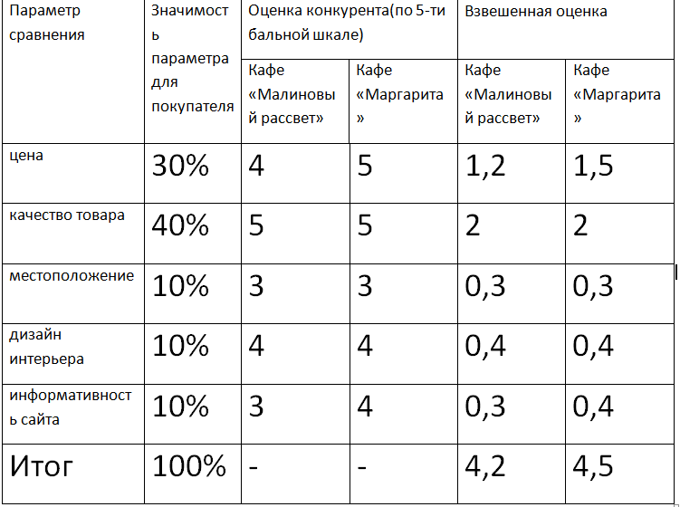
Конкуренты

Slide 6
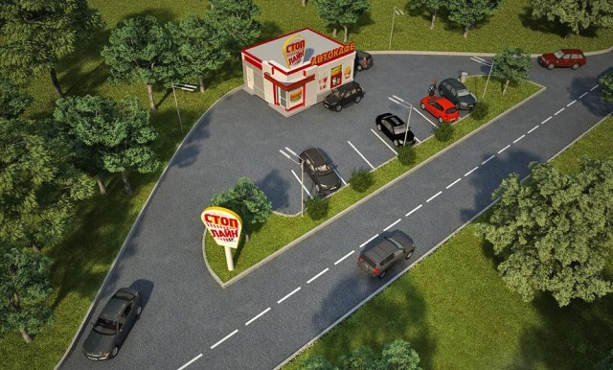
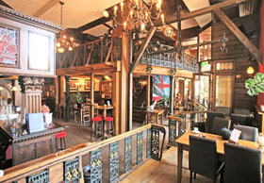
Услуги кафе
Успех придорожного кафе — в его расположении.
Придорожное кафе — место для людей, которые находятся в пути, поэтому для них важна скорость обслуживания.

Slide 7
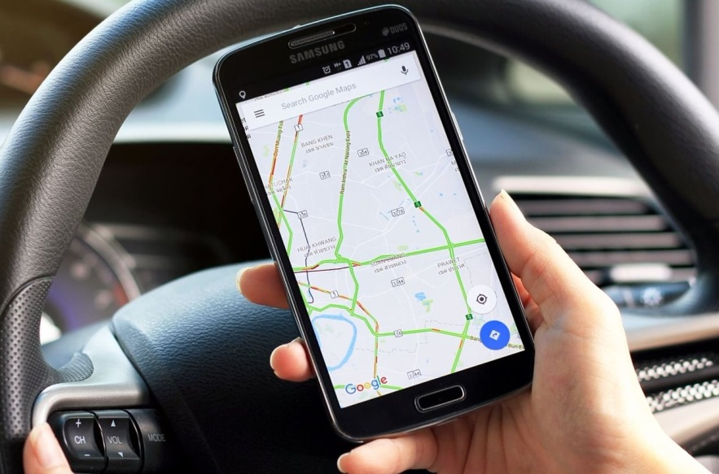
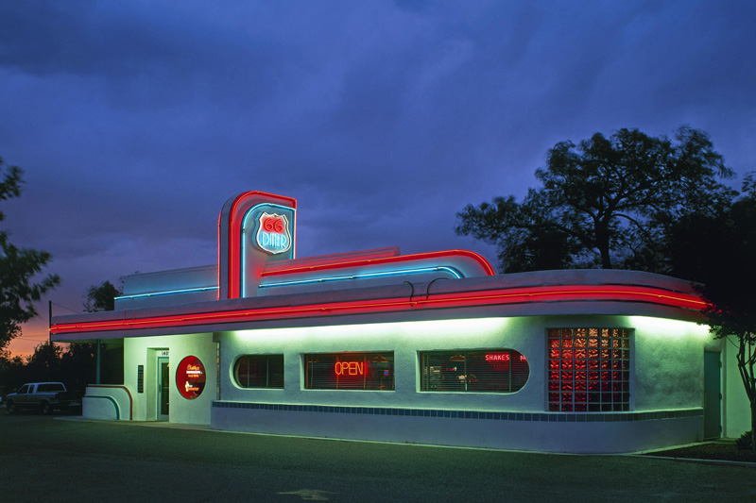
Маркетинг
Карты
Яркий баннер
Скидки и Акции

Slide 8
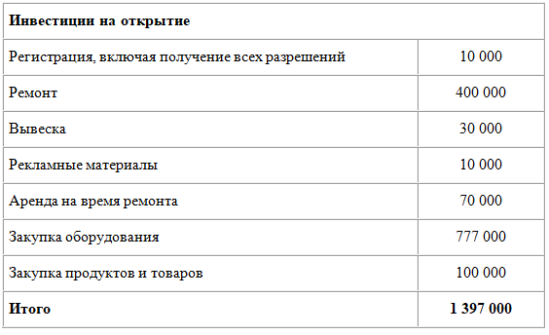
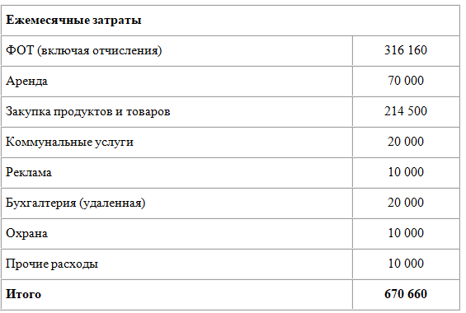
Затраты

Slide 9
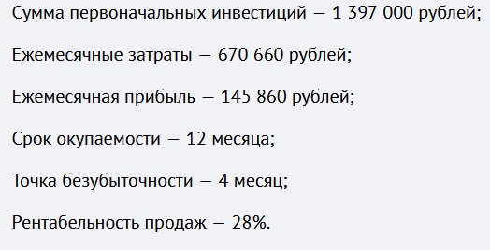
Доход

